Slide 1
多意图识别组报告
报告人：倪钢

Slide 2
目录
1.项目简介
2.技术细节
3.实现过程
4.项目进展
5.未来工作

Slide 3
01
项目简介

Slide 4
多意图识别（智能断句）
用户的一句话中有时会包含两件或更多的任务和意图。所以需要通过语义分析，识别出没有关系的子意图，把用户query切成一个个具有独立子意图的query供后续NLP模块进行处理。
用户输入
明天天气怎么样播放周杰伦的歌曲
小爱音箱
天气模块
语音识别
模块分发
天气模块
明天天气怎么样
用户输入
明天天气怎么样播放周杰伦的歌曲
小爱音箱
（智能断句）
语音识别
播放周杰伦的歌曲
音乐模块

Slide 5
所属研究领域：句子边界检测
采取解决方案：
基于深度神经网络的建模方法。利用双向循环神经网络（BRNN）+Attention机制学习句子边界的特征表示，解析用户问句的多重语义。
小组成员：
组长：姚亚兰
算法组：姚亚兰、黄婷
应用组：倪钢、杨亚辉、袁枫

Slide 6
02
技术细节

Slide 7
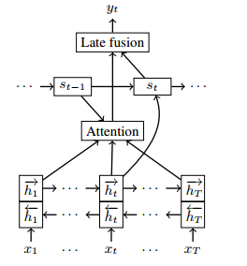
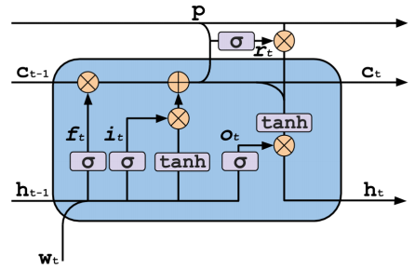
整体架构
图1 模型整体架构图
图2 Late Fusion结构图
本项目采用双向循环神经网络（BRNN）+Attention机制。
我们引入后期融合（Late Fusion）方法，融合当前输入词的模型状态和注意机制的输出。
Notes:
1、 我们的模型采用的是双向循环神经网络（BRNN），它能够在文本中当前位置之前和之后使用不定长度的上下文。
在循环层 (recurrent layers)中，我们使用门控循环单元（GRU），GRU能捕获多时间尺度上的远距离依赖，与LSTM 相似，但比LSTM更简单。
2、我们引入注意力机制，进一步提高其查找标点符号背景知识的能力。例如，模型可能会将焦点放在表示问题的单词上，但可能与当前单词隔得较远，在该机制帮助下，模型会倾向于用问号而不是句号来结束句子。
为了将当前输入词的模型状态和注意机制的输出融合在一起，我们使用了从LSTM到GRU的后期融合（Late Fusion）方法。这使得注意模型输出可以直接与循环层的状态进行交互，而不会干扰其内部状态。
3、图1是模型整体架构图
H是双向RNN的隐变量，隐变量的输出经过attention层，给每个隐变量增加权重并汇总，接着利用后期融合（Late Fusion）来融合attention层的输出 和 当前输入词的模型状态s。
4、图2是后期融合（Late Fusion）结构图
该方法的思想是保持句子内依赖性和句子间依赖的相互独立。
GRU隐变量单元模拟 句子内依赖关系
GRU隐变量单元和上下文矢量p之间的相互作用来模拟句子间依赖性

Slide 8
方法
正向循环层输出：
双向层输出：
带attention的单向GRU层输出：
Notes:
接下来我们详细描述我们的模型如何处理输入以产生输出。在时间步t，模型输出要置于前一个字和当前输入字之间的标点符号的概率。
采用one-hot来 编码输入X （x1，...，xT）的序列。
序列首先由双向层处理，该双向层由具有GRU单元的两个循环层组成，其中一个循环层正向处理序列，另一个f反向处理序列。两个重复的图层之前都有一个共享的嵌入图层，其权重为W。
1、接下来式子（1）表示正向循环层的时间步t处的状态
2、然后在式子（2）中时间t通过连接前向层和后向层的状态来构建双向状态
3、 双向层之后是具有 attention机制的单向GRU层。 这一层顺序处理双向状态并跟踪文本的当前位置，attention机制 可以集中于当前位置之前和之后的相关的情景表示。该层状态输出是式子（3）

Slide 9
方法
注意力模型输出：
标点预测概率：
带attention的单向GRU层输出：
Notes:
式子4：
后期融合（Late Fusion）方法：基于先前状态和双向层状态计算的注意力模型输出，w是权重，b是偏值，a是上下文矢量，h是gru的隐变量。这里是引用的是15年论文的方法。
该方法的思想：句子间依赖性隐变量单元和上下文矢量的相互作用来反映，隐变量单元模拟句子内依赖性，上下文矢量总结n个前面的句子。
我们首先计算前面的上下文句子（主要是a）的影响程度（aww+hw+b），影响程度反映了上下文向量中每个元素的强度。 基于当前捕获的句子内依赖性和前面句子来确定前n个句子的影响程度。
然后，联合上下文向量及句内依赖 来计算输出aw·（aww+hw+b）+h
式子5：得到注意力输出后，计算产生标点符号概率。该模型用于仅基于文本的单阶段训练以及作为文字语音联合训练的第一阶段。
式子6：为了结合 语音的暂停持续时间 ，联合训练第二阶段丢弃第一阶段输出层并用GRU层替换，其中p是暂停持续时间。仅在第二阶段训练期间训练新添加的参数，而第一阶段参数保持固定。
我们没有语音数据，因此该部分并没有起到作用。直接获取式子5的输出即可。
以上就是late fused方法，因为前一个 上下文的效果 与 循环层的句内依赖 融合在一起。

Slide 10
03
实现过程
1.模型训练
2.训练集构建

Slide 11
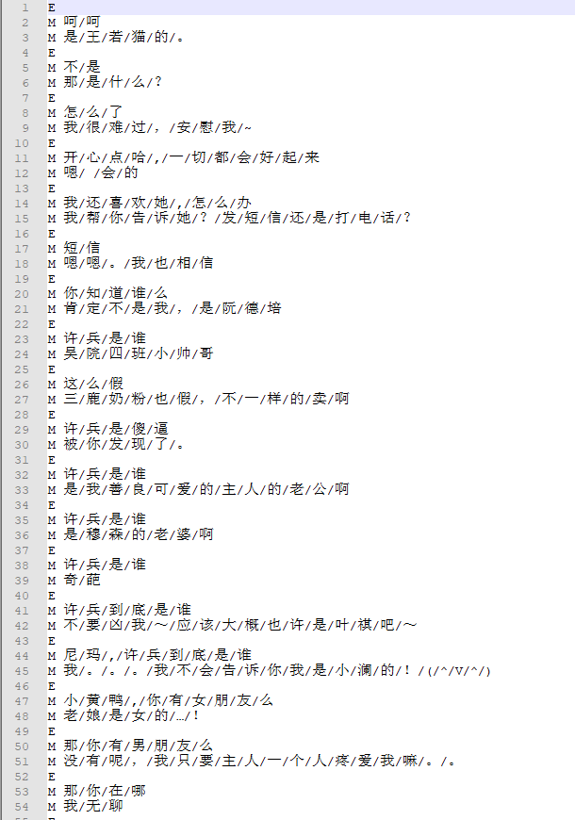
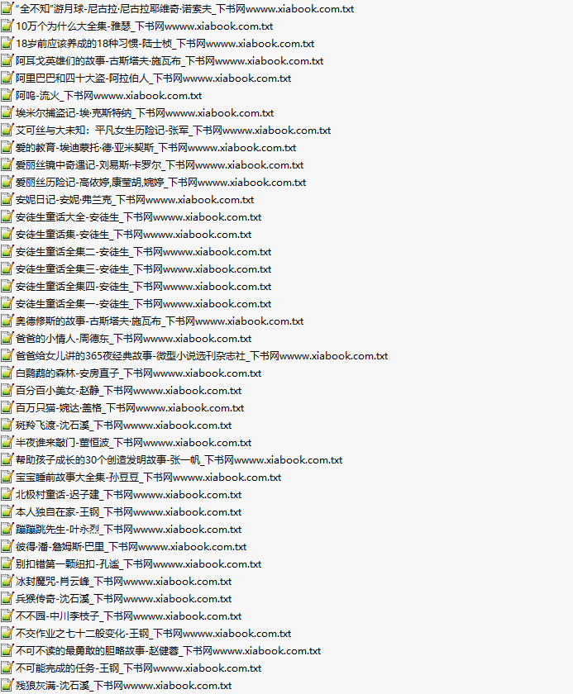
训练集构建
1.聊天机器人的对话数据集
小黄鸡聊天软件的对话数据集，260w对话
优点：
1.绝大多数为简单句
2.大多数对话都是提问式和命令式
模拟小爱同学的交互场景，分析我们需要的语料特点
1.句子结构简单
效果较差
1.去掉重复内容和无效语句后的实际有效语料占比低
2.网络用语过多
3. 数据规模较小
2.可以分为命令式和提问式两种类型
明天天气怎么样？
播放周杰伦的《晴天》。
音量上调百分之五十。
2.童话数据集
句子结构简单
数据集规模庞大：
原106MB，预处理后68MB，约100w条
效果较好

Slide 12
建立模型
1.Github寻找句子边界预测的英文实现。
https://github.com/ottokart/punctuator2双向循环神经网络（BRNN）
https://github.com/liujia92/punctuation_prediction（CNN）
https://github.com/vackosar/keras-punctuator（CNN）
2.研究项目代码，调通程序
为代码加注释，安装依赖环境，训练生成英文分句模型，查看模型性能
3.改造项目代码，使模型能够处理中文
加入中文分词，中文标点处理，加入中文预测结果展示代码
4.以项目为框架，更换其他模型
RNN、TextCNN、LSTM+CRF

Slide 13
04
项目进展

Slide 14
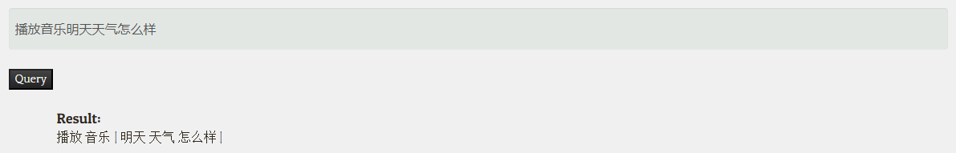
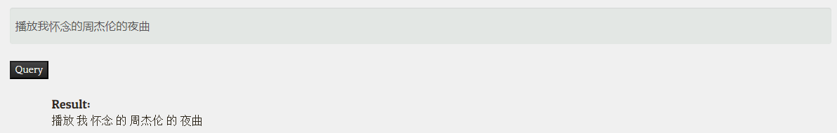
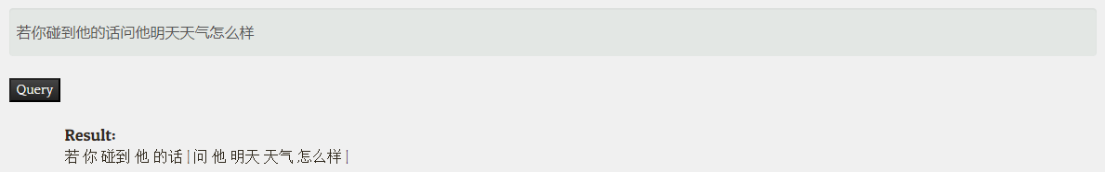
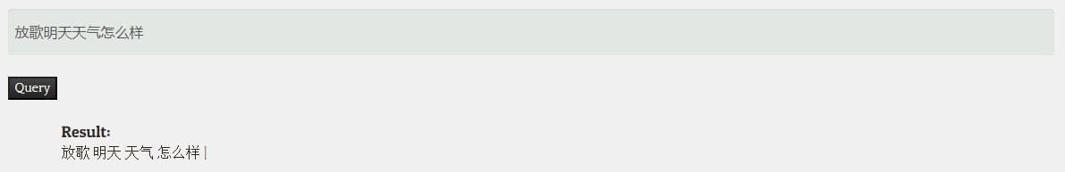
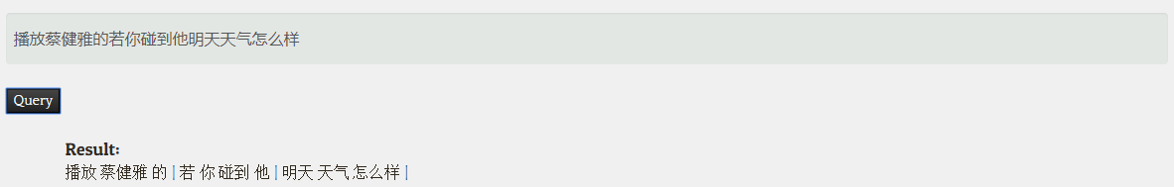
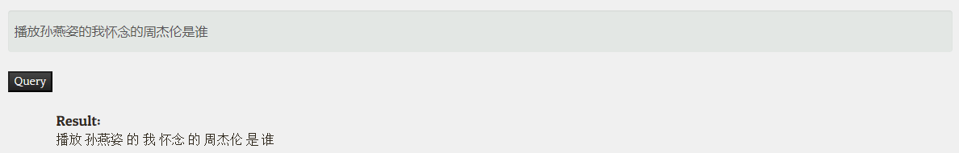
模型效果
展示效果
准确率：80% 召回率：70%
增加隐藏层数后：
http://demo.pmnlplab.top:7777/
准确率：92% 召回率：13%
不足之处
句子成分缺失情况无法处理
垂直领域特有词汇问题：如歌名问题
Notes:
模型效果
首先是模型效果，在童话数据集下，模型可以达到准确率百分之八十，召回率百分之七十的效果。然后在经过改变参数，主要是增加模型的隐藏层层数之后，召回率降至百分之13，准确率可以达到百分之93.
不过现在的准确率和召回率因为用的是童话数据集，所以只能是起到一个参考的效果，真正的准确率和召回率最终还是要用小米的真实数据集来训练后才能得到。
展示效果
不足之处
第一是句子成分缺失情况无法处理的问题
第二是垂直领域特有词汇问题，比如小米音响的常用的点歌功能在断句过程中就存在歌名问题。
歌名问题主要有两种情况。第一种是歌曲名本身就能够构成完整句子的情况，这种情况下歌曲名可能会被单独切分出来。
第二种则是歌曲名不是一个名词而是形容词的情况，这种情况也会对短句造成影响。

Slide 15
05
未来工作
1.真实数据集
2.建立垂直领域词典

Slide 16
The end

